Slide 1


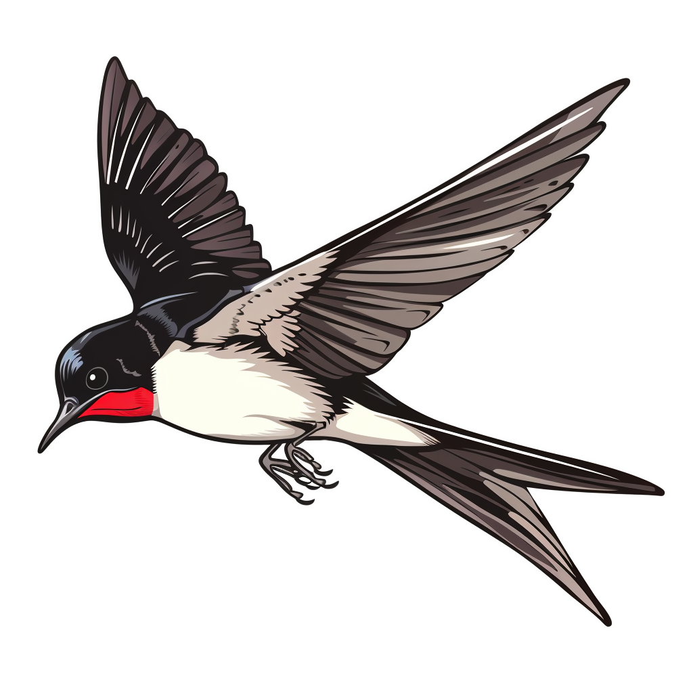



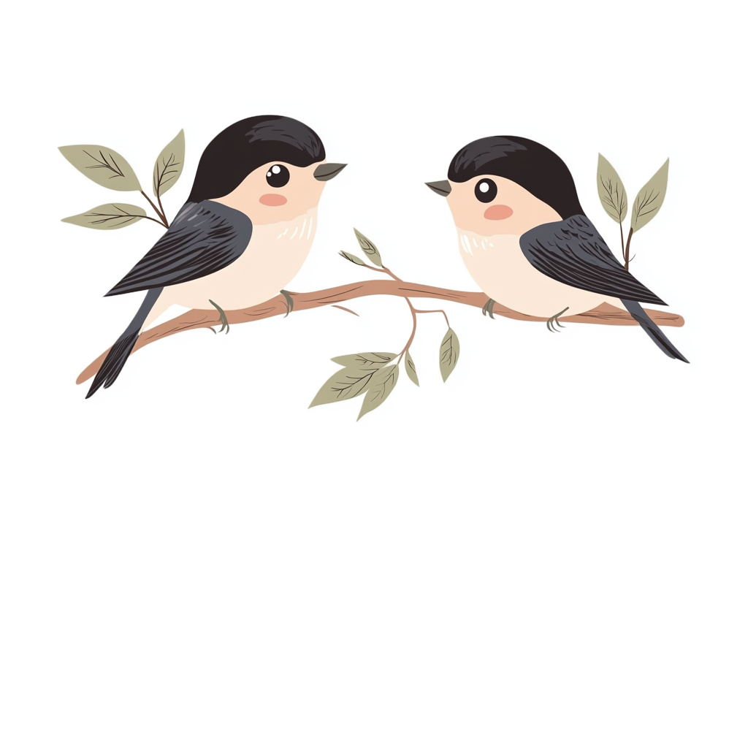






Влітку
ластівка
літає
ластів'ят
малих
навчає
не
лінуйтесь
ластів'ята
вчіться
літечком
літати.

